Slide 1
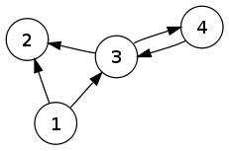
Дискретна математика
Основни понятия в дискретната математика:
Графи
СофтУни
Преподавателски екип
Софтуерен университет
https://softuni.bg

Slide 2
Съдържание
Графи
основни понятия
видове графи
методи за търсене в графи
Решаване на задачи
2

Slide 3
Имате въпроси?
sli.do #fund-math

Slide 4
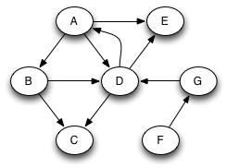
Графи
Основни понятия в теория на графите

Slide 5
Какво е граф?
Множество от върхове (nodes), които са свързани
помежду си чрез ребра
Всеки връх има множество предшественици
Всеки връх има множество наследници
Дефинира се като: G(V, E)
V = {v₁, v₂, v₃ …, v_{n} } – множество от върхове
Е = {е₁, е₂, е₃ …, е_{n} } – множество от ребра
5

Slide 6

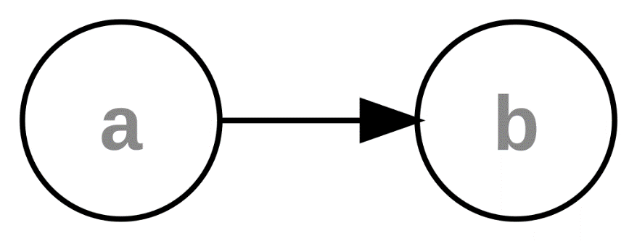
Основни понятия
Върхове (nodes, vertices)
Елемент на графа (точка)
Може да има име или стойност
Ребра (edges)
Връзка между два върха
Могат да бъдат насочени / ненасочени
Могат да бъдат претеглени / непретеглени
Могат да имат име или стойност

Slide 7
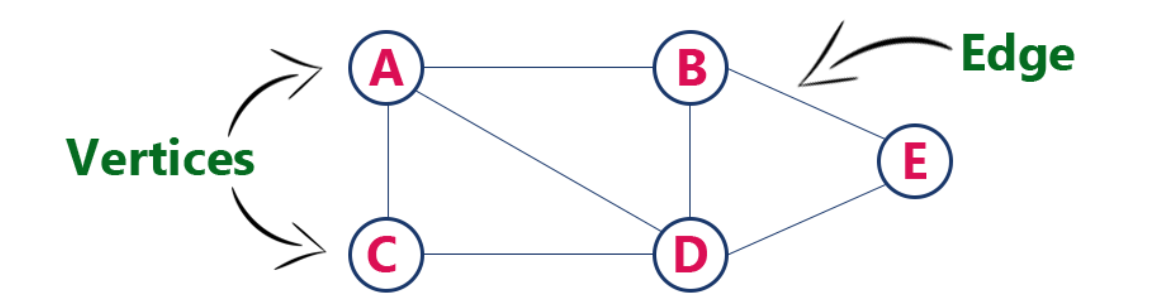
Основни понятия
Път (path)
Поредица от върхове свързани помежду си с ребра
Цикъл (cycle)
Пътят започва и приключва в първоначалния връх
Примка (loop)
Ребро, което води от връх обратно в същия връх

Slide 8
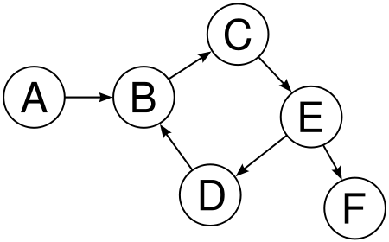
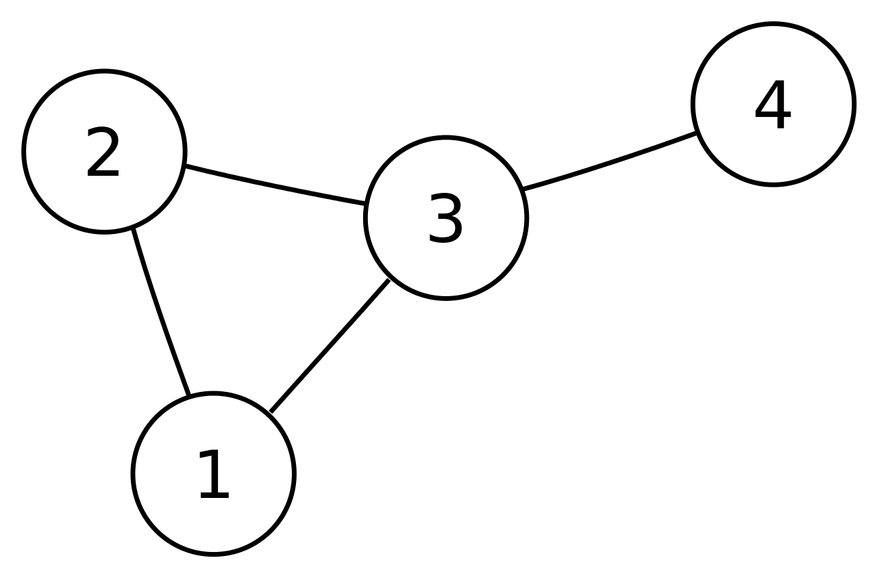
Видове графи спрямо посоката
Насочен граф (Directed)
Ребрата имат посока
Ненасочен граф (Undirected)
Ребрата нямат посока

Slide 9
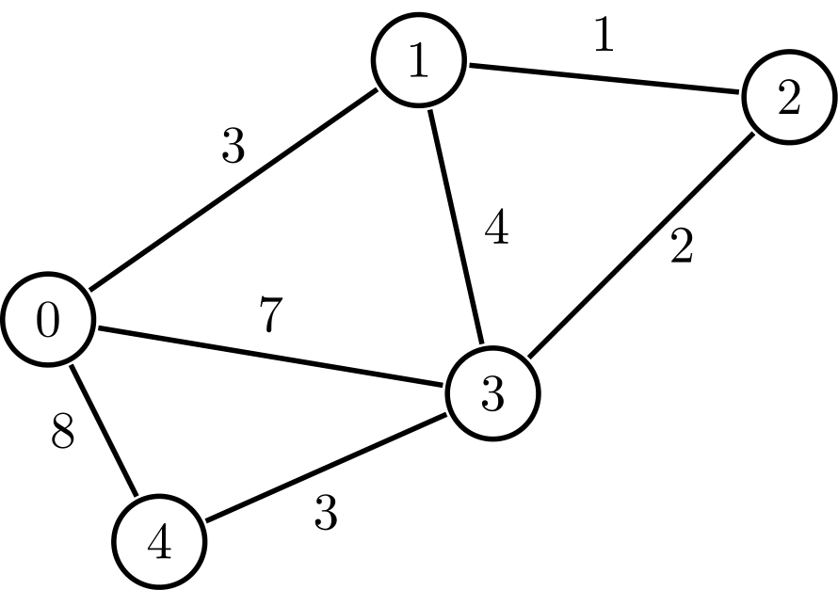
Видове графи спрямо теглото
Претеглен граф (Weighted)
Ребрата имат стойност
Непретеглен граф (Unweighted)
Ребрата нямат стойност

Slide 10
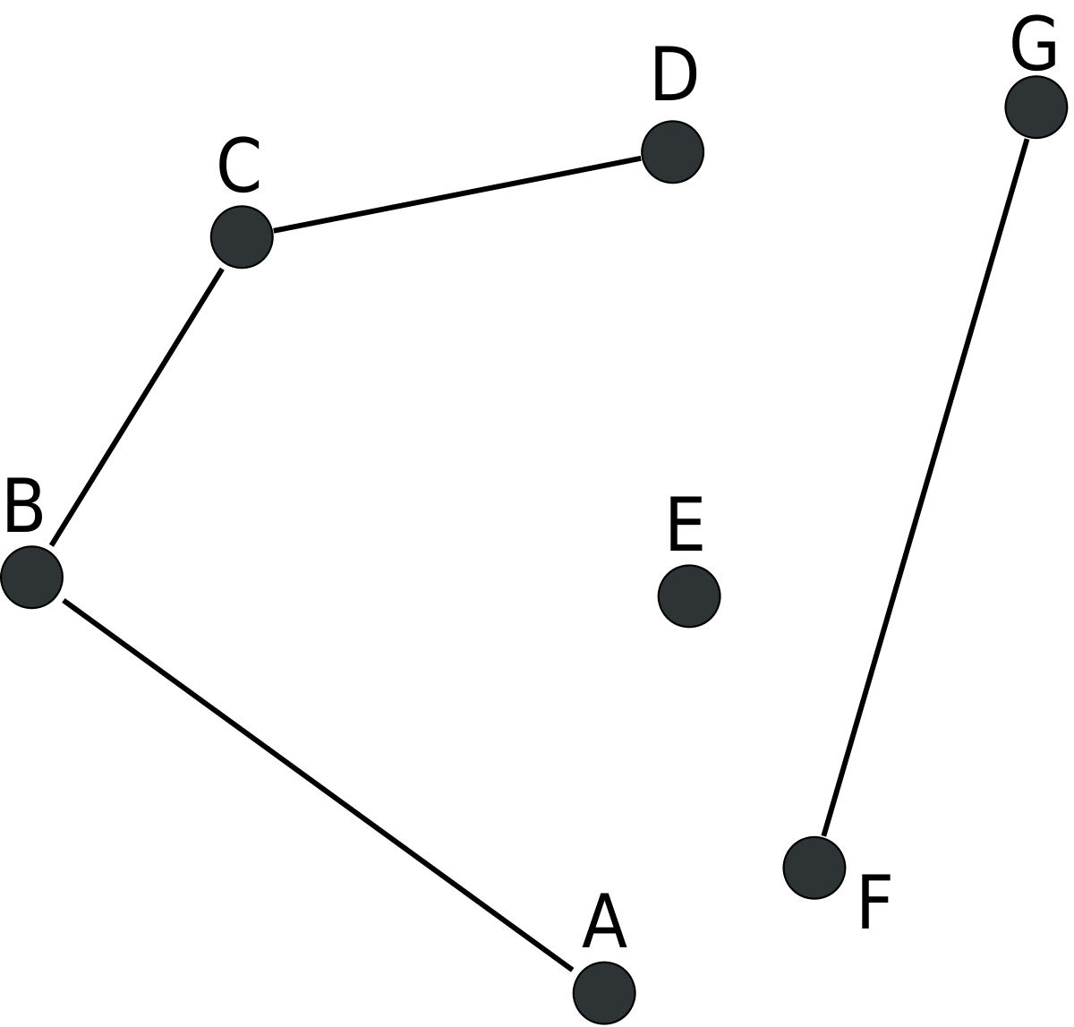
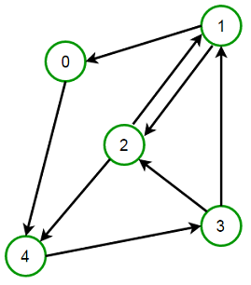
Видове графи спрямо свързаност
Свързан граф (Connected)
Ребрата свързват всички върхове
Несвързан граф (Unconnected)

Slide 11
Приложение на графите
При моделиране на компютърни мрежи
При моделиране на карти на градове
Обектите в града са върхове, пътищата са ребра
Социалните мрежи
Хората са върхове, а техните връзки са ребра
Файлове и папки
Възможни ходове на шахматна дъска

Slide 12
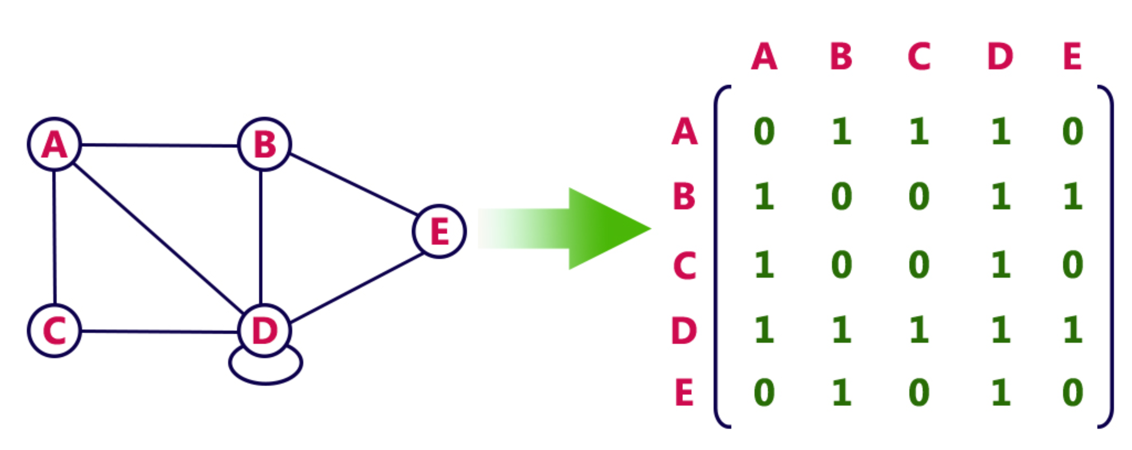
Представяне на графи
Съществуват няколко основи метода за представяне на графи
Списък на съседство
Матрица на съседство
Списък на ребрата

Slide 13
Методи за обхождане на граф
Нека разгледаме два основни метода за обхождане на граф:
Обхождане в ширина (BFS)
намира най-късия път от даден начален връх до всички останали върхове
имплементира се чрез опашка (queue)
Обхождане в дълбочина (DFS)
имплементира се чрез стек (stack)

Slide 14
Въпроси?
Notes:
14

Slide 15













Диамантени партньори

Slide 16

Образователни партньори

Slide 17

Лиценз
Този курс (презентации, примери, демонстрационен код, упражнения, домашни, видео и други активи) представлява защитено авторско съдържание
Нерегламентирано копиране, разпространение или използване е незаконно
© СофтУни – https://softuni.org
© Софтуерен университет – https://softuni.bg
Notes:
17

Slide 18
Обучения в Софтуерен университет (СофтУни)
Софтуерен университет – качествено образование, професия и работа за софтуерни инженери
softuni.bg
Фондация "Софтуерен университет"
softuni.foundation
Софтуерен университет @ Facebook
facebook.com/SoftwareUniversity
Дискусионни форуми на СофтУни
forum.softuni.bg
18
Notes:
18

